Slide 1
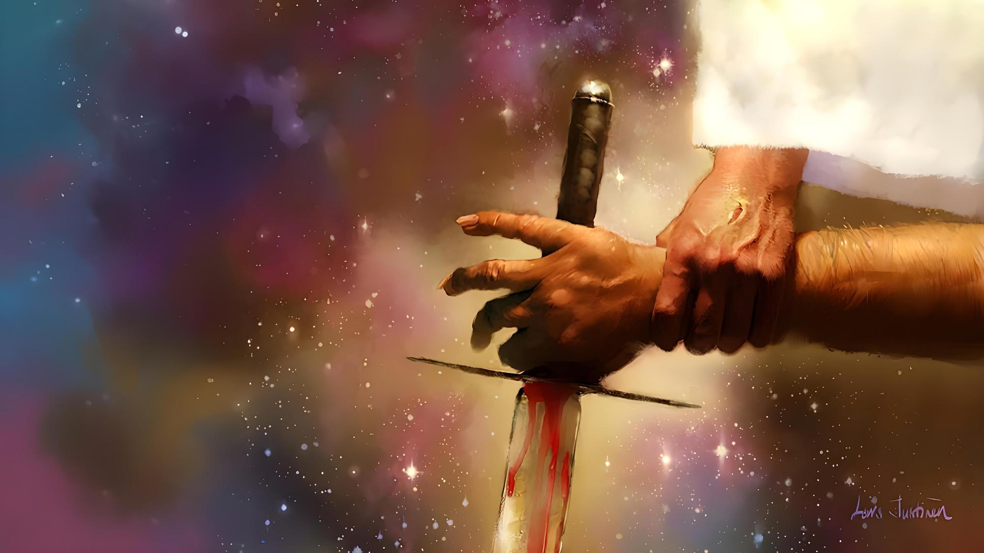
O CONFLITO POR TRÁS DE TODOS OS CONFLITOS
Lição 4 para 25 de outubro de 2025

Slide 2
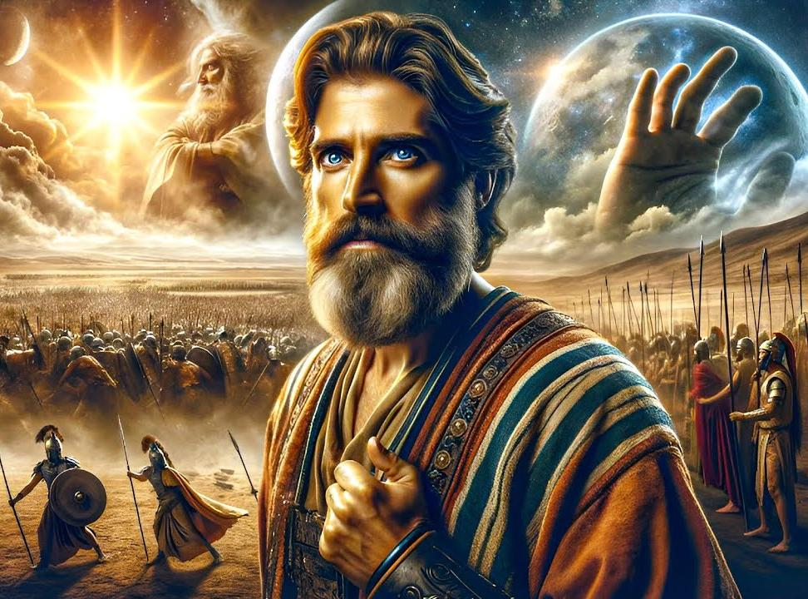
“Nunca houve um dia como este, nem antes nem depois, em que o Senhor ouviu a voz de um homem, porque o Senhor lutou por Israel”
Josué 10:14

Slide 3

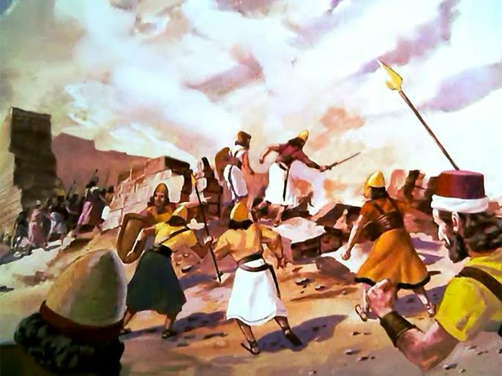
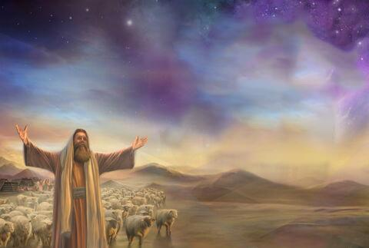
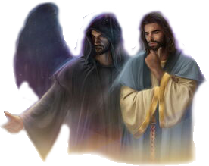







A conquista de Canaã foi uma guerra de extermínio ordenada por Deus. Mas, se Deus é amor, por que ordenou tal matança?
Para ter um vislumbre das razões desses eventos, precisamos "ampliar".
Precisamos ampliar nossa visão para além do visível, até que possamos olhar para o conflito que está por trás de todos os conflitos (incluindo a conquista de Canaã): o grande conflito entre Cristo e Satanás, entre o bem e o mal.
As partes em conflito:
  O Príncipe do Exército de Deus.
  O Príncipe do Exército do Mal.
  O Guerreiro Mais Poderoso.
As estratégias de conflito:
  Deus lutando por nós.
  Estamos lutando por Deus.

Slide 4

AS PARTES EM CONFLITO

Slide 5


O PRÍNCIPE DO EXÉRCITO DE DEUS
“Ele respondeu: Não; mas agora vim como príncipe do exército do Senhor. Então Josué prostrou-se com o rosto em terra e o adorou; E ele lhe disse: "O que meu Senhor diz ao seu servo?"” (Josué 5:14)
Enquanto Josué orava perto de Jericó buscando a guia divina para tomar a cidade, um guerreiro lhe apareceu com sua espada desembainhada (Jos. 5:13).
Quando questionado por Josué, esse personagem negou sua afiliação a qualquer exército terrestre. Ele era o Principe do exército de Deus (Jos. 5:14).
Ao exigir adoração, ele mostrou que era o próprio Deus, na pessoa de Jesus - conhecido como Miguel no livro de Daniel (Jos. 5:15; Dn. 12:1).
A oração foi respondida. Para a tranquilidade de Josué, o próprio Deus se encarregou da operação. Como general visível de Israel, Josué deveria apenas seguir as ordens do verdadeiro General-em-Chefe: Deus.

Slide 6

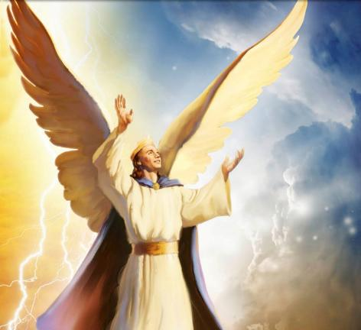
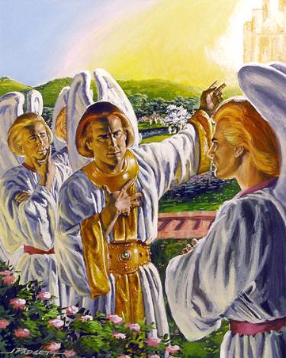
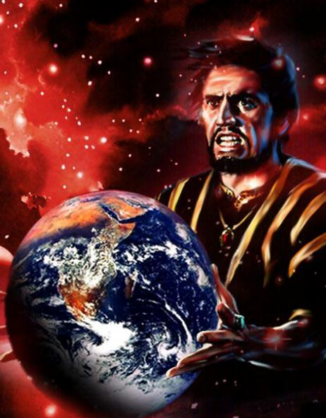
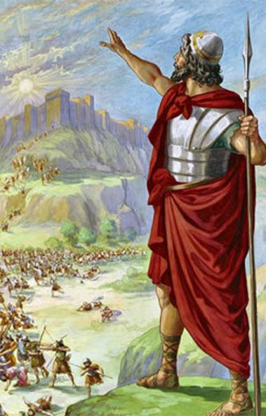
O PRÍNCIPE DO EXÉRCITO DO MAL
"Como caíste do céu, ó Luzeiro, filho da alva! Tu foste cortado por terra, tu que debilitava as nações." (Isaías 14:12)
Podemos dizer que ele inventou a guerra. Ele nasceu príncipe; querubim do mais alto grau; ao lado de Deus; andando por brasas; precioso; perfeito… (Ez. 28:12-15).
Dotado de livre arbítrio – como todos os seres inteligentes criados por Deus – Lúcifer decidiu se rebelar e usurpar o trono de Deus (Is. 14:12-14).
Embora ele tenha falhado em sua rebelião, o universo desde então se envolveu em guerra. Ao dominar a Terra, Satanás e seus anjos têm apenas um propósito: frustrar os planos de Deus para salvar a raça humana.
A conquista de Canaã foi uma grande batalha nesta guerra.

Slide 7

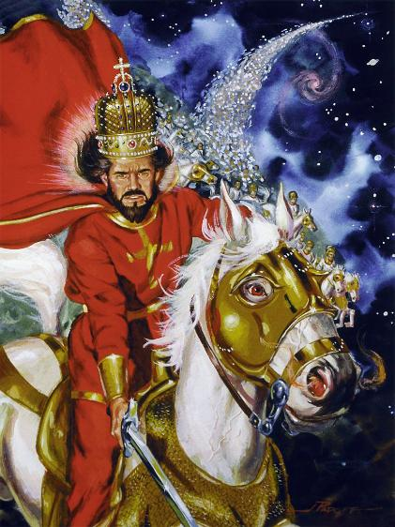
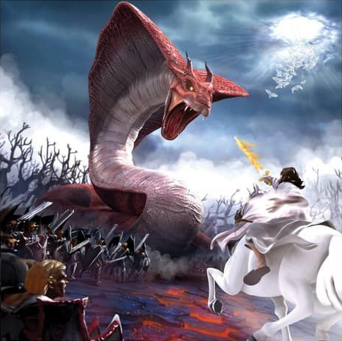
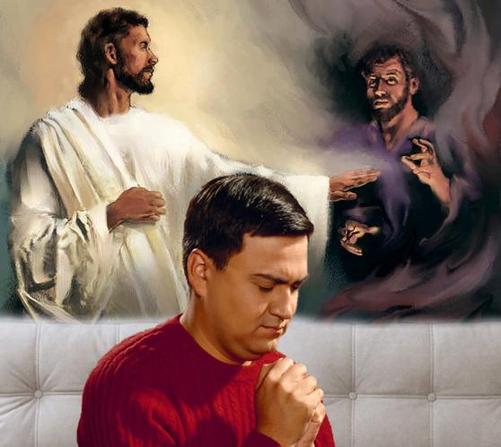
O GUERREIRO MAIS PODEROSO
“O Senhor é um guerreiro; seu nome é o Senhor” (Êxodo 15:3 NVI)
O próprio Deus é apresentado como um "homem de guerra", o guerreiro mais poderoso na batalha (Êxodo 15:3; Salmo 24:8).
Mas Deus não está em guerra com os seres humanos, mas com os poderes espirituais aos quais eles aderem. Assim, as pragas são apresentadas como uma guerra contra os deuses do Egito, isto é, os demônios (Êx 12:12; Dt 32:17).
Deus deseja erradicar o mal da terra. Portanto, Ele expulsou de Canaã aqueles que haviam decidido tomar parte do lado de Satanás e deu a terra ao povo que havia participado por Ele.
Hoje a guerra continua, mas não por território. A luta é por cada família, por cada indivíduo. Não há terreno neutro. Ou estamos com Deus, ou estamos com o inimigo.

Slide 8

AS ESTRATÉGIAS DO CONFLITO

Slide 9

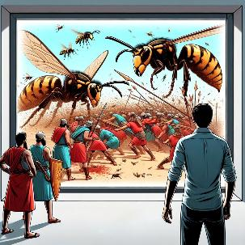
DEUS LUTANDO POR NÓS
“O Senhor lutará por você, e você ficará à vontade” (Êxodo 14:14)
Afundou o exército egípcio no Mar Vermelho (Êx. 14:24-28)
Ele usou granizo contra os cananeus (Jos. 10:11)
Destruiu aqueles que desprezavam Elias (2R. 1:9-10)
Enviou ursos contra aqueles que zombavam de Eliseu
(2R. 2:23-24)
Fez a paz cegando o exército sírio (2 Reis 6:14-23)
Fez amonitas e moabitas lutarem entre si (2Cr. 20:15-17, 22-24)
Matou 185.000 assírios em uma noite
(2R. 19:35)
Enviou uma doença fatal a Herodes
(Atos 12:21-23)
O plano original de Deus era conquistar Canaã por meios sobrenaturais, sem a necessidade de Israel ter que lutar (Êxodo 23:28).
Se o povo não houvessem sido incrédulo, isso teria acontecido.
A Bíblia registra alguns exemplos do que Deus pode fazer para libertar Seu povo, sem a necessidade de eles pegarem em armas contra seus inimigos:

Slide 10

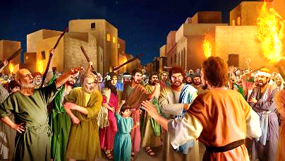
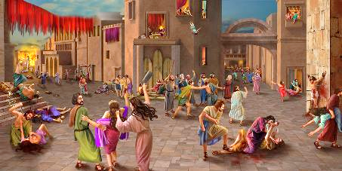

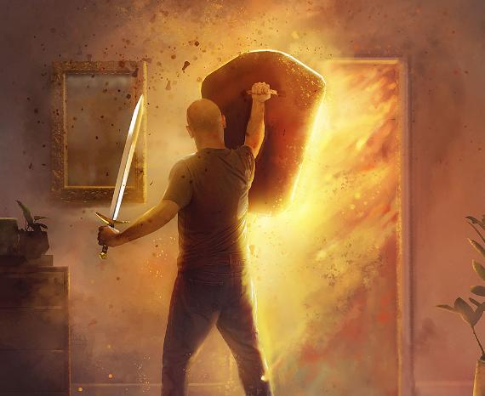
NÓS LUTAMOS POR DEUS
“E destruíram ao fio da espada tudo o que havia na cidade; homens e mulheres, jovens e velhos, até bois, ovelhas e jumentos" (Josué 6:21)
Como os antediluvianos, ou Sodoma e Gomorra, os cananeus ultrapassaram os limites da graça e se alistaram com Satanás.
(Gênesis 6:5; 18:20-21; 15:16).
Todos eles estavam destinados à segunda morte, morte eterna. Prolongar sua vida aqui não mudaria seu destino final. E Deus permitiu nesta ocasião (a captura de Canaã) que Israel tomasse parte ativa na matança.
Por que não fazê-lo Ele mesmo, como Ele havia planejado? Por causa de sua descrença. Israel experimentou a guerra pela primeira vez depois de declarar: "O Senhor está entre nós ou não?" (Êxodo 17:7-9).
Ao tomar parte ativa na batalha (física para eles, espiritual para nós), desenvolvemos confiança incondicional na ajuda de Deus.

Slide 11

“Há batalhas a serem travadas todos os dias. Em cada alma uma grande guerra é travada entre o príncipe das trevas e o príncipe da vida. Como agentes de Deus, vocês devem se submeter a Ele, para que Ele possa planejar, dirigir e lutar a batalha por vocês, com sua cooperação. O Príncipe da Vida está na vanguarda de seu trabalho. Ele deve estar com você na batalha diária consigo mesmo para que você possa permanecer firme nos princípios; para que, quando as paixões lutam pela supremacia, sejam subjugadas pela graça de Cristo; para que sejais mais que vencedores, por meio dAquele que nos amou”
E. G. W. (Conflito e Coragem, 21 de abril)

